Slide 1

МИНОБРНАУКИ РОССИИ
Федеральное бюджетное образовательное учреждение
высшего образования
«Российский технологический университет»
МИРЭА
Институт Информационных технологий (ИТ) Кафедра Инструментального и прикладного программного обеспечения (ИиППО)
Курсовая работа
ТЕМА : «Веб-приложение «Магазин оптики»»
Исполнитель Стоянова А.Г.
Группа ИКБО-13-19, шифр 19И1624
2021г.

Slide 2
Оглавление
Анализ тестируемого программного продукта
Тестирование требований заказчика ПО
Формирование тестового плана
Формирование тестовых кейсов
Заключение

Slide 3



Анализ тестируемого Веб-приложения
Существующие аналоги:
1. https://ochkarik.ru/
2. https://www.lensmaster.ru/
3. https://eyekraft.ru/

Slide 4
Анализ тестируемого Веб-приложения
Список требований заказчика:
Интерактивное поведение web-приложения.
Загрузка и удаление администратором статей из блога.
Просмотр статей рядовым пользователем.
Просмотр каталога рядовым пользователем.
Добавление товаров в корзину и оформление заказа с рассылкой на указанный email данных заказа.
Удобная навигация по web-приложению.
Многофункциональность.

Slide 5
Тестирование требований заказчика Веб-приложения (техники тестирования)
Выбранные техники тестирования:
1. Формулировка вопросов.
2. Формирование чек-листов или тест-кейсов.

Slide 6
Формирование тестового плана
Создан на основе стандарта «IEEE 829» и содержит следующие главы:
1. Test Plan Identifier (идентификатор)
2. Цель
3. Области, подвергаемые тестированию
4. Области, не подвергаемые тестированию
5. Тестовая стратегия и подходы
6. Критерии
7. Ресурсы
8. Роли и ответственность
9. Метрики

Slide 7
Формирование тест-кейсов
Список тест-кейсов:
1. Авторизация администратора в системе – высокий приоритет.
2. Отправка email с данными о заказе– высокий приоритет.
3. Добавление, удаление и редактирование статей в блоге– высокий приоритет.
4. Отображение добавленных статей и продуктов в каталоге – высокий приоритет.
5. Корректная работа корзины – высокий приоритет.

Slide 8
ID: 1 | Название: Авторизация на сайте
R_1 | Стоянова А.Г. | Высокий приоритет | Модуль: Форма авторизации
Приготовления на начало тестирования: Перейти на сайт проекта и нажать на кнопку «Addpost» на странице блога.
Шаги: Нажать на поля ввода и ввести туда корректные требуемые данные (логин, пароль). Нажать на кнопку «Войти». |  | Ожидаемый результат: 1. Изменение внешнего вида форм на пометку о неправильном вводе или незаполненном поле. 2. Если всё верно переход на страницу добавления или редактирования поста.
Статус «Разработано» |  | Дата выполнения 11.04.2021 | Ссылка на дефекты:

Slide 9
ID: 2 | Название: Отправка email на сайте
R_2 | Стоянова А.Г. | Высокий приоритет | Модуль: Отправка email
Приготовления на начало тестирования: Выбрать товары в каталоге и добавить их в корзину. Внести в форму свои данные.
Шаги: Нажать на кнопку создания заказа. |  | Ожидаемый результат: 1. Осуществляется переход на страницу с сообщением об успешном создании заказа. 2. Появляется письмо на почте клиента с данными о заказе.
Статус «Разработано» |  | Дата выполнения 21.04.2021 | Ссылка на дефекты:

Slide 10
ID: 3 | Название: Работа со статьями на сайте
R_3 | Стоянова А.Г. | Высокий приоритет | Модуль: работа со статьями
Приготовления на начало тестирования: Зайти на сайт и войти с ролью администратора.
Шаги: Нажать на кнопку добавления/ редактирования/ удаления статей. |  | Ожидаемый результат: 1. Осуществляется переход на страницу блога и новая статья отображается корректно. 2. Осуществляется переход на страницу блога и статья была отредактирована и оторажается корректно. 3. Осуществляется переход на страницу блога и статья была удалена.
Статус «Разработано» |  | Дата выполнения 17.04.2021 | Ссылка на дефекты:

Slide 11
ID: 4 | Название: Отображение на сайте
R_4 | Стоянова А.Г. | Высокий приоритет | Модуль: отображения на сайте
Приготовления на начало тестирования: Зайти на сайт.
Шаги: Перейти на страницу блога или каталога. |  | Ожидаемый результат: 1. Статьи в разделе блога отображаются корректно. 2. Товары в разделе каталога отображаются корректно.
Статус «Разработано» |  | Дата выполнения 05.04.2021 | Ссылка на дефекты:

Slide 12
ID: 5 | Название: Работа корзины
R_5 | Стоянова А.Г. | Высокий приоритет | Модуль: работа корзины
Приготовления на начало тестирования: Зайти на сайт из разных браузеров. Выбрать товары из каталога и добавить их в корзину нажав на кнопку для этого.
Шаги: Перейти на страницу корзины. |  | Ожидаемый результат: 1. В разных браузерах своя корзина наполненная разными товарами. 2. При выходе с сайта и заходе по новому товары не пропадают.
Статус «Разработано» |  | Дата выполнения 19.05.2021 | Ссылка на дефекты:

Slide 13
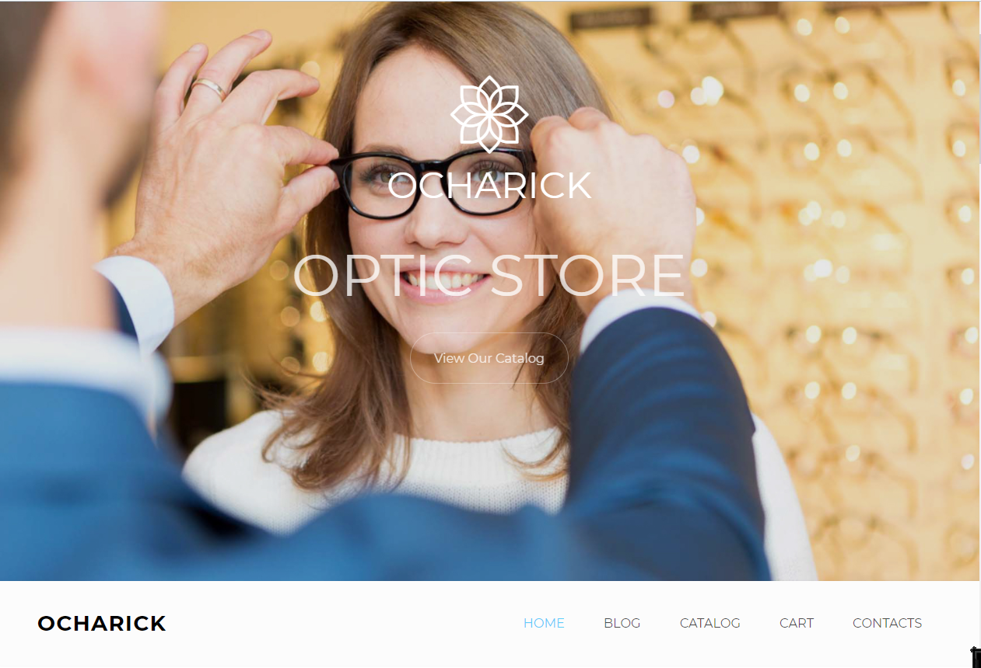
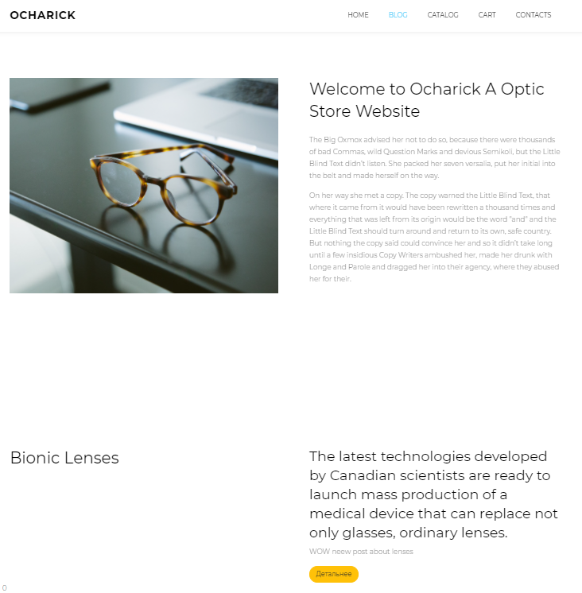
Интерфейс веб-приложения
Заставка веб-приложения и страница блога

Slide 14
Заключение
Достигнуты следующие цели:
Разработано веб-приложение на тему «Магазин оптики».
Проведён анализ тестируемого ПО и протестированы требования
заказчика.
Компетенции:
ПК-1 - способен выполнять разработку и интеграцию программных модулей и компонент, верификацию выпусков программных продуктов информационных систем.
ПК-1.1 - Знать: методы и средства сборки модулей и компонент программного обеспечения при создании информационных систем.
ПК-1.12 - Уметь: применять методы и средства создания программных интерфейсов информационных систем.
ПК-1.14 - Владеть: разработкой процедур сборки модулей и компонент программного обеспечения при внедрении информационных систем.

Slide 15
СПАСИБО ЗА ВНИМАНИЕ

